Slide 1

Introdução ao
Script
Baltazar Tavares (Psycho Mantys)
https://psychomantys.wordpress.com
https://about.me/psycho_mantys

Slide 2
O que é “Bash Script”?

Slide 3
O que é “Bash” + “Script”?

Slide 4
O que é “Bash”?

Slide 5
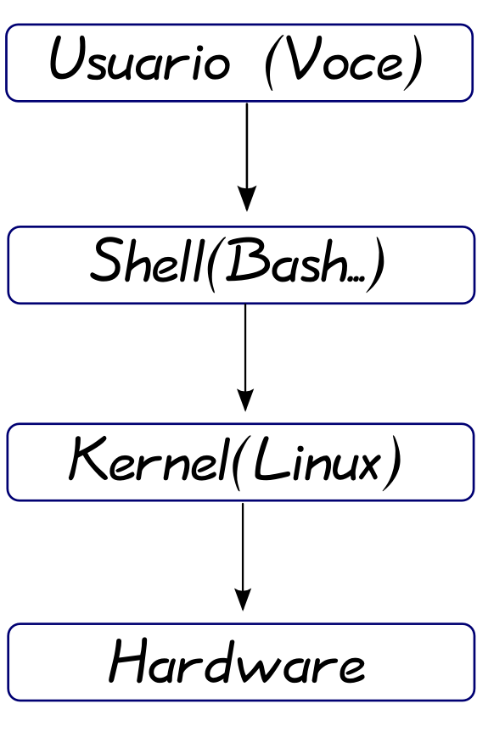
O que é “Bash”?
Ele é um interpretador de comandos.
E um shell.
  Shell é a interface com o sistema operacional.

Slide 6
Os primeiros Passo
Agora é só escrever comandos!
Qual a primeira linha em um bash script?
  #!/bin/bash
Se você quer que ele execute...
  chmod u+x programa.sh

Slide 7
A primeira vez.
Abra um terminal.
Escreva um programa que mostre informações do sistema.
  Use o “ free -m ”
  Use “ df -h / ”
  Use o “ uname -s ”

Slide 8
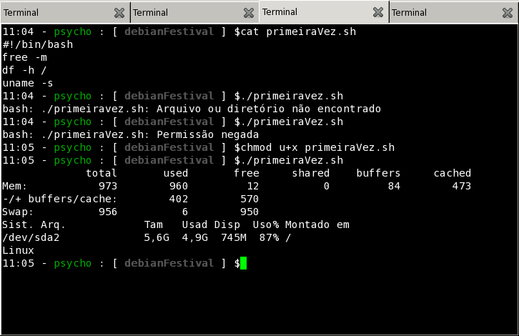
On The Road!!
Bizu:

Slide 9
Analise do primeiraVez.sh
Não foi muito dinâmico.
  Seu programa não tomou nenhuma decisão!
Código confuso!!
Saída muito Feia!!

Slide 10
Como melhorar a saída?
A saída esta muito crua.
Pouco informativa.
  Só mostra um monte de coisas na tela.
  Se você não tivesse escrito, não entenderia.
Temos que informar o que vamos fazer!
  Quase sempre....

Slide 11
Como melhorar a saída?
echo ola mundo echo Semana Da Computação
Para isto existe o comando “echo”
Imprime algo na saída padrão.
Como funciona:

Slide 12
A segunda vez.
Abra um terminal.
Escreva um programa que mostre informações do sistema.
  Use o “ free -m ”
  Use “ df -h / ”
  Use o “ uname -s ”
Agora, use o echo para melhorar o programa.
  Tente, invente! Deixe mais amigável!!

Slide 13
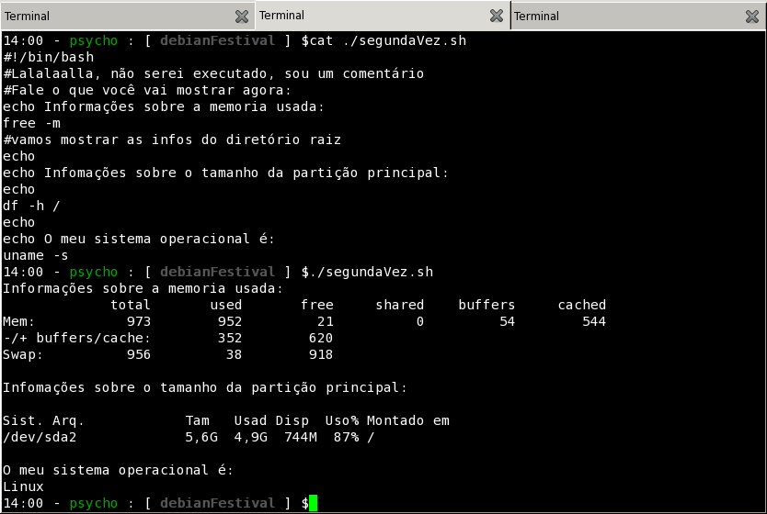
On The Road 2 – A volta!!
Bizu:

Slide 14
Variáveis em Bash Script

Slide 15
Variáveis em Bash Script
O que são variáveis?
  É uma posição de memoria que armazena uma informação que pode ser alterada ou consultada pelo programa.
O que são variáveis em Bash script?
  É um lugar da memoria que grava uma string de dados que você pode acessar para alterar ou consultar.
A principal diferença:
  Em bash script, todas as variáveis não tem tipos.
  Elas são strings, para todos os efeitos.

Slide 16
Como criar uma variável?
  Basta atribuir uma string a ela.
Então, como atribuir um valor a uma variável?
  Variável=“Valor”
ou
  Variável=
NÃO FAÇA:
  VAR= “OPA”

Slide 17
X=“ola mundo” echo ${X}
E agora, como eu acesso o conteúdo?
  ${Variável}
Exemplo:

Slide 18
Expansão de Variáveis
E se eu quiser imprimir na tela:
  “\O/” “Hello” “world” “\O/”
Primeira tentativa:
  echo "\O/" "Hello" "world" "\O/"
  Deu certo? ? ?

Slide 19
Expansão de Variáveis
O bash interpreta como uma única string caracteres agrupados com aspas duplas.
  “Ola meu Mundo”
    String única.
  Ola meu mundo
    Três strings
  Para as aspas duplas serem consideradas aspas duplas, devemos “escapa-las”.
    \"

Slide 20
Expansão de Variáveis
O bash interpreta como uma unica string caracteres agrupados com aspas duplas.
  Para as aspas duplas serem consideradas aspas duplas, devemos “escapa-las”.
Segunda tentativa:
  echo "\\O/\" \"Hello\" \"world\" \"\\O/\"
  Deu certo? ? ?
    Não ...
  Ficou simples?
    Não, muitos “escapes” ... Isso não deveria ser simples?

Slide 21
Expansão de Variáveis
Para simplificar a vida, existem a aspa simples
O que elas fazem?
  Tudo dentro das aspas simples não são especiais.
  Não e necessário “escapar” nada!!
Terceira tentativa:
  echo '"\O/" "Hello" "world" "\O/"'

Slide 22
On The Road III – A expansão
Abra um terminal.
Escreva um programa que:
  Atribua a uma variável a string:
    'Ola Mundo \O/'
  Mostre na tela o resultado sem aspas
    ${variavel}
  Mostre na tela o resultado com aspas simples.
    ' ${variavel} '
  Mostre na tela o resultado com aspas duplas.
    “${variavel}”

Slide 23
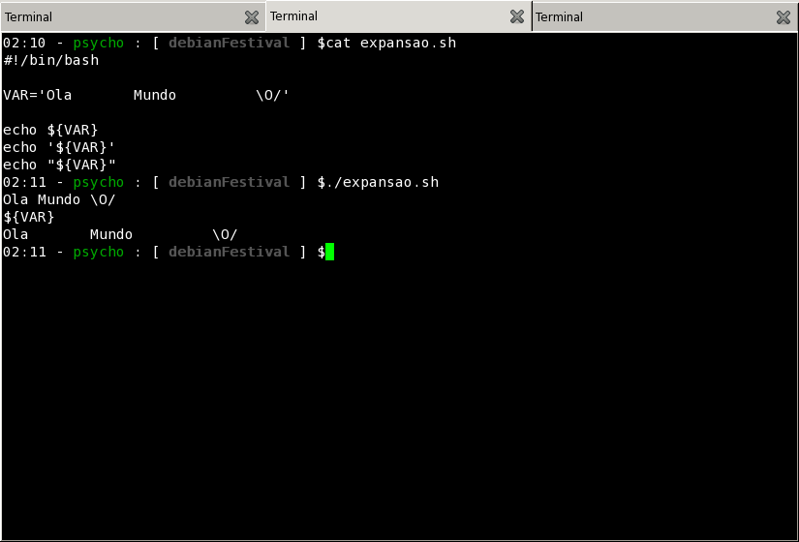
Resultados:

Slide 24
Como podemos interagir com o usuário?
read entrada echo “${entrada}”
Como podemos “pegar” uma informação?
Para isto existe o comando “read”
  Armazena numa variável o que o usuário digitou.
Como funciona:

Slide 25
On The Read 4
Abra um terminal.
Escreva um programa que:
  Leia o nome do usuário e coloque na variável nome
  Mostre na tela o nome “O nome do usuário é ” seguido do nome do usuário

Slide 26
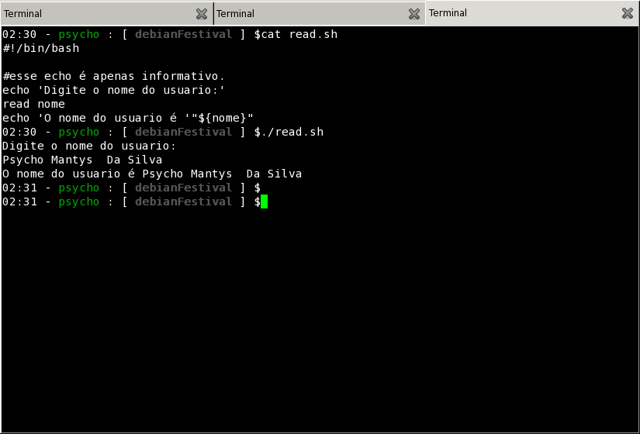
Resultados:

Slide 27
Execução Condicional

Slide 28
O comando “test”
Testa uma condição, retornando erro se falso.
  test CONDIÇÃO
Exemplos:
  test “” #retorna erro, falso. string vazia é falso.
  test “qualque coisa” #verdade. Não esta vazio.
  test “${x}” = “${x}” #verdade.

Slide 29
Execução Condicional - if
if COMANDO then comando1 comando2 else comando3 comando4 fi

Slide 30
test com if
if test “${x}” = “${x}” then echo igual else echo diferente fi

Slide 31
On The Road 5 – A comparação
Abra um terminal.
Escreva um programa que:
  Leia o nome de duas pessoas.
  Compare os nome e diga se são iguais ou diferentes

Slide 32
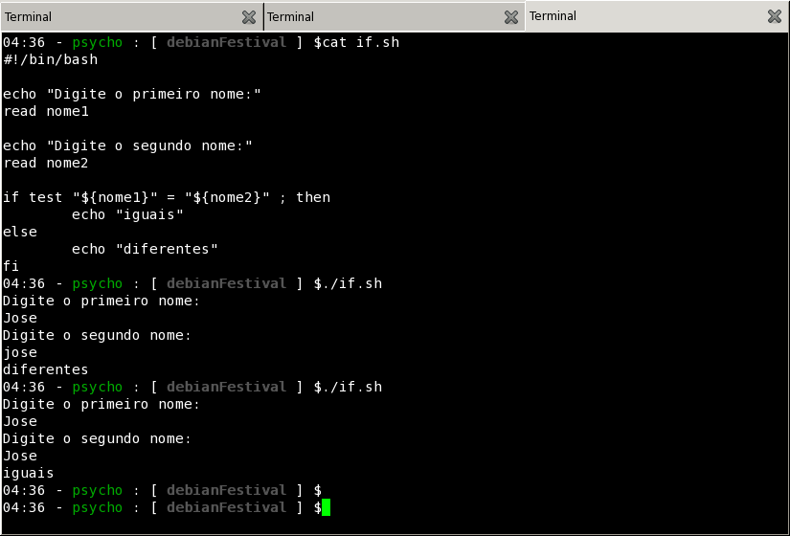
Resultados:

Slide 33
Execução Condicional - for
for VAR in LISTA do comando1 echo “${VAR}” comando2 done

Slide 34
Exemplo for
for var in 1 2 3 4 5 do echo “${var}” done

Slide 35
Execução Condicional - while
while COMANDO do comandos done
  COMANDO as mesmas regras do if.
    test CONDIÇÃO

Slide 36
On The Road 6 – Enquanto...
Abra um terminal.
Escreva um programa que:
  Leia um nome.
  E só pare quando for o seu nome digitado.

Slide 37
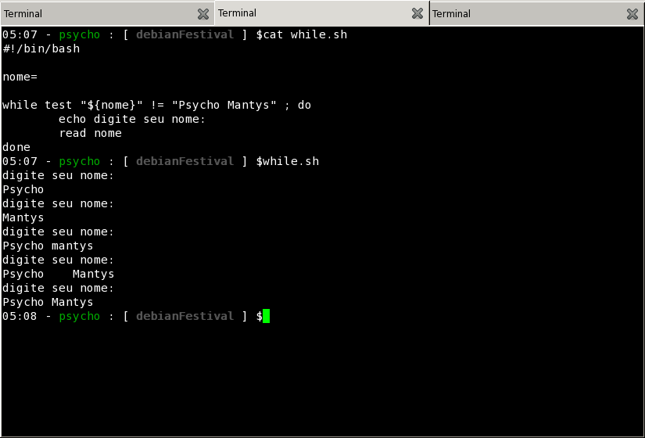
Resultados:

Slide 38
Aprendendo a Contar

Slide 39
Expressões Aritméticas
Como fazer uma conta em bash script?
  $(( expressão ))
    echo $(( 1 + 1))
    echo $(( x + x )) # x é uma variável
  expr “expressão”
    expr 1 + 1
    expr “${x}” + “${x}”

Slide 40
Fatorial
Abra um terminal.
Escreva um programa que:
  Leia o um numero.
  Imprima o fatorial daquele numero.

Slide 41
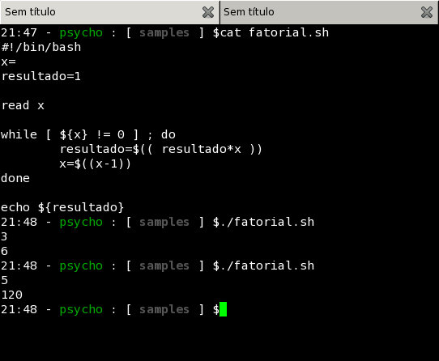
Resultados:

Slide 42
Redirecionamento e substituição

Slide 43
Redirecionamento e substituição
Redirecionamentos desviam um fluxo de dados do programa para um outra caminho.
  O exemplo mais simples é a saida para a tela.
No Bash, você pode redirecionar:
  Processo-processo (via “pipe”).
  Arquivo para processo.
  Processo para um arquivo.
  E algumas outras formas.

Slide 44
Processo para um arquivo
Como fazer isso?
  Comando > arquivo
    Apaga “arquivo” é coloca saída de “Comando” em “arquivo”
  Comando >> arquivo
    Coloca a saida de “Comando” no final de “arquivo”
O que aconteceu?
  A saída normal do comando sera colocada em “arquivo”.
  Por exemplo, se Comando é “echo teste”, em “arquivo” estaria escrito “teste”.

Slide 45
On The Road 7 – Dando novas direções
Abra um terminal.
Modifique o segundo programa, criando outro:
  Este outro programa deve salvar toda a saída em um arquivo chamado log.txt para consulta posterior.
  Depois grave toda a saída não apagando o conteúdo anterior do arquivo.

Slide 46
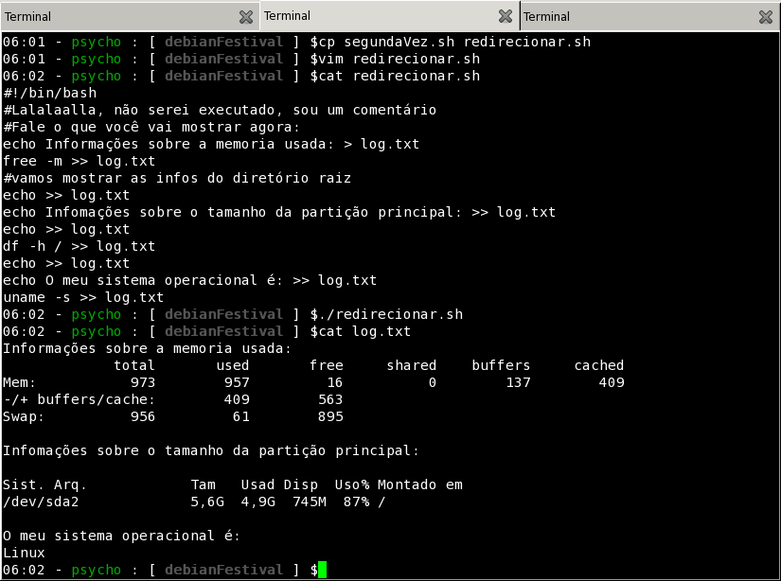
Resultados:

Slide 47
Comando para um Comando
Como fazer isso?
  Comando | Comando2
    Toda a saída de Comando alimenta a entrada de Comando2.
O que aconteceu?
  E como se você digitasse a saída de Comando em Comando2!!

Slide 48
Comando para um Comando
O Comando:
./primeiraVez.sh | less
Exemplo:
  Executamos primeiraVez.sh.
  Através do pipe, comando “less” pega o que vem pela entrada padrão e mostra.

Slide 49
Links
www.shellscript.com.br
  Site do livro muito bom sobre shell.
http://aurelio.net/shell/
  Site obrigatório de um dos maiores programadores de shell do brasil.
http://twiki.softwarelivre.org/TWikiBar/WebHome
  Site do “Pai do Shell” Brasileiro, Júlio Neves.
http://thobias.org/
  Site com muitas dicas uteis, artigos e programas.

Slide 50
Links
http://groups.yahoo.com/group/shell-script
  Lista de e-mail sobre shell script
https://psychomantys.wordpress.com
  Blog pessoal.
https://about.me/psycho_mantys
  Onde me encontrar e links sobre minha pessoa
http://pt.wikipedia.org/
  Site que varias vezes me ajudou!!

Slide 51

Fim!
[psycho@localhost ~]# logout
https://psychomantys.wordpress.com
https://about.me/psycho_mantys

